Slide 1
目标执行方法论
寒志

Slide 2
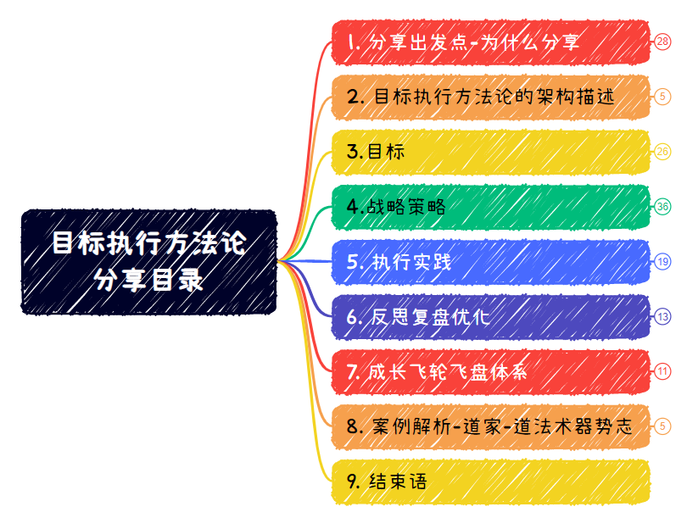
1. 为什么分享目标方法论？
2. 目标方法论的整体框架；
3. 如何制定目标以及目标的分类；
4. 如何制定策略；
5. 如何执行&反馈&调整；
6. 如何复盘&调优&
7. 成长方法论：下一个周期如何做？
8. 实例分析：
8.1 项目管理；
8.2 职业规划；
8.3 工作计划；
8.4 作战-孙子兵法解析；

Slide 3

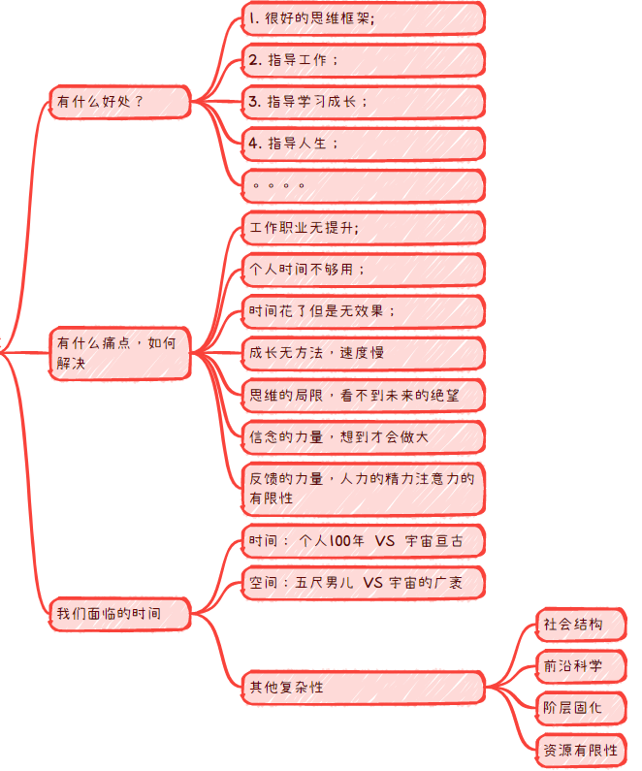

关键点事什么？
本质是什么？
为什么？
如何做？
如果让我选择在多年的程序员职业生涯中感受最深、最有价值、最想分享点东西，我选择：
目标执行方法论。
推荐理由：这个思维框架，可以帮助我们：
理清目标，分析现状，快速决策，做好执行，反馈复盘，提升积累资源呢能力，达成目标。
是 做事成事 的 思维匕首；

Slide 4
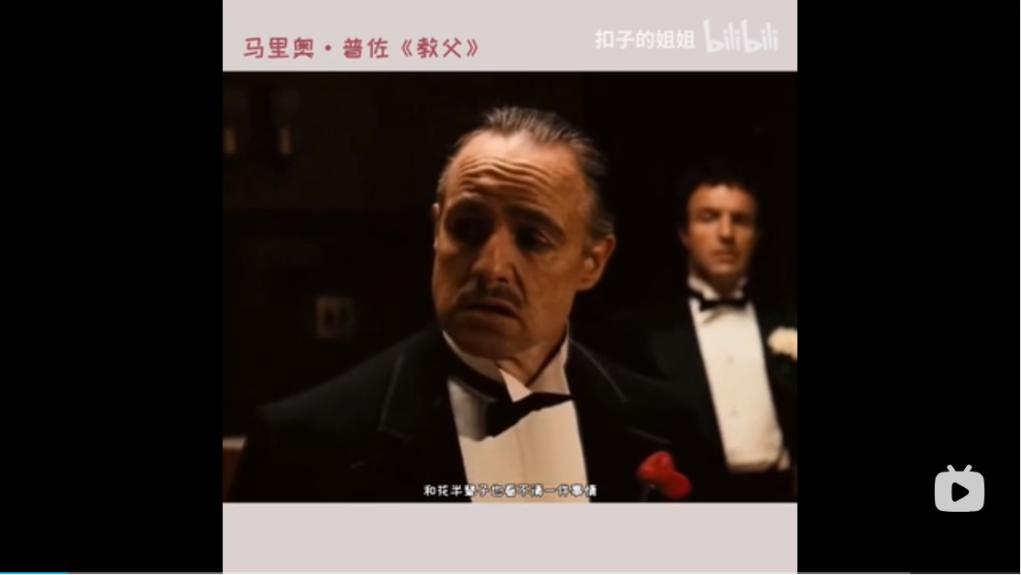
拥有看透本质的能力:
一分钟看透事物本质的人，和花半辈子也看不清一件事本质的人自然是不一样的。
1. 体系性思维模型；
2. 思维的深度
3. 思维的广度；
4. 决策的效率；
5. 决策的质量；

Slide 5

规划-计划
目标
复盘
反思
分析策略
（战略分析）
执行策略
（战术设计）
下一个周期
目标
知
差异分析
达成复盘
执行
现状
实际执行结果
执行反馈
行

Slide 6

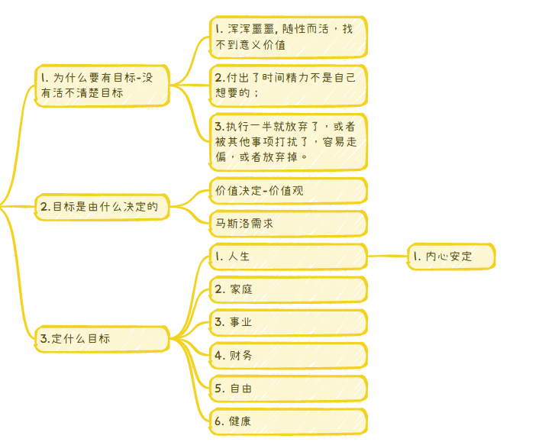

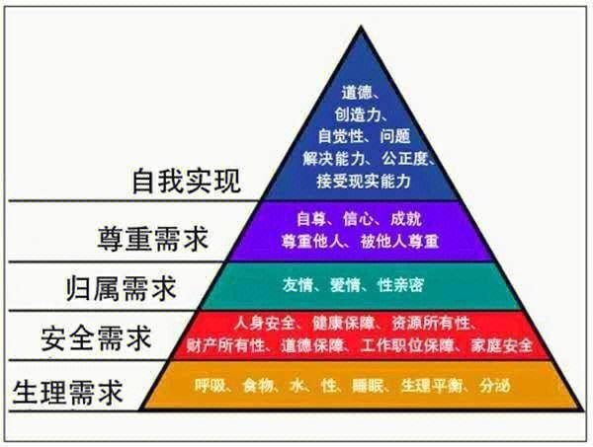
横渠四句
为天地立心，为生民立命，
为往圣继绝学，为万世开太平
三国的励志视频：
你等年纪轻轻，一遇挫折便松散懈怠，日后怎成大器？
大丈夫生居天地之间，岂能郁郁久居人下？

Slide 7
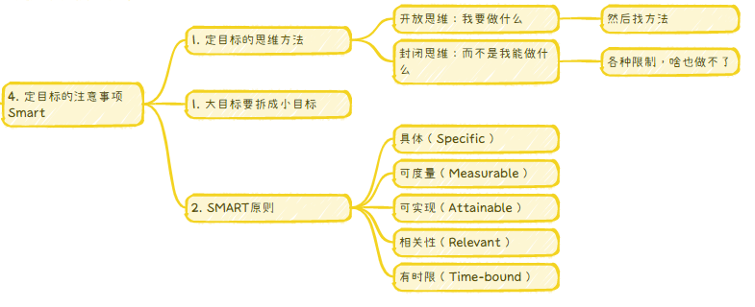
Notes:
1.

Slide 8

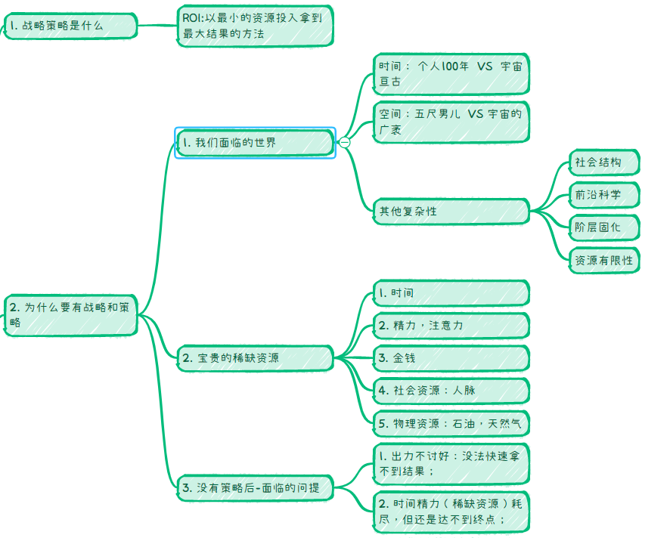

Slide 9
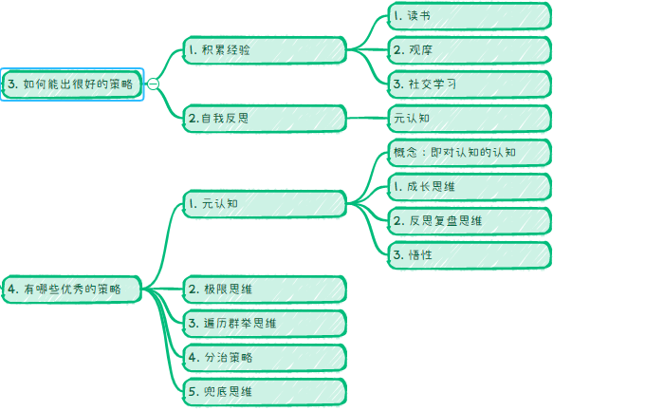

Slide 10

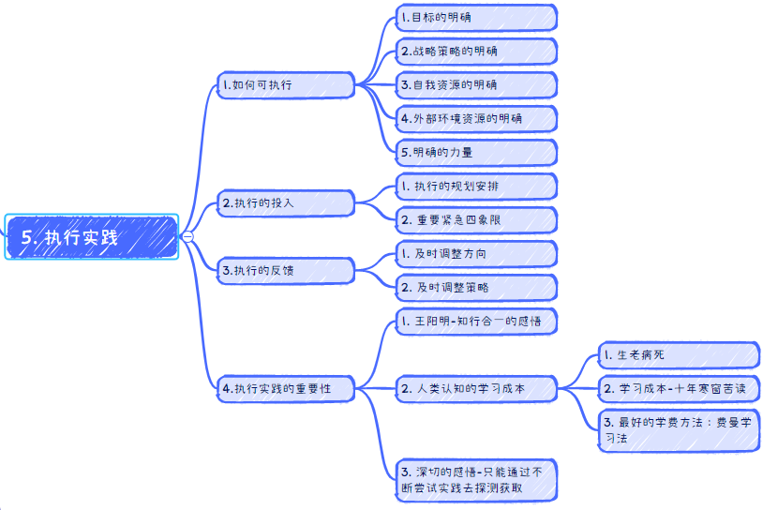

Slide 11

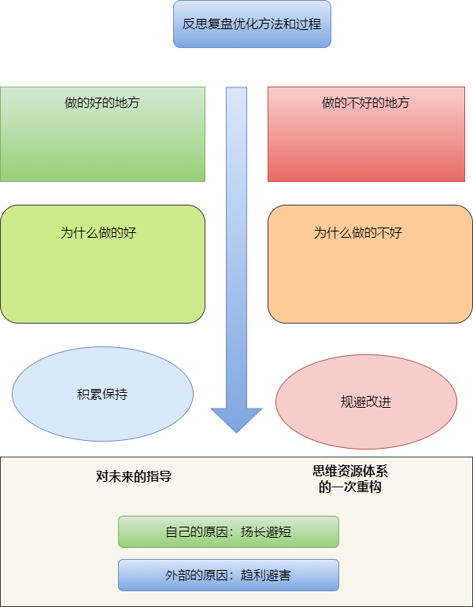
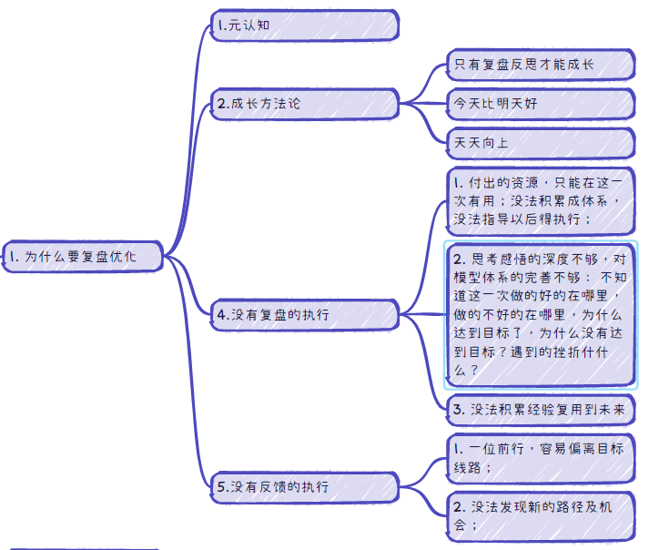

Slide 12

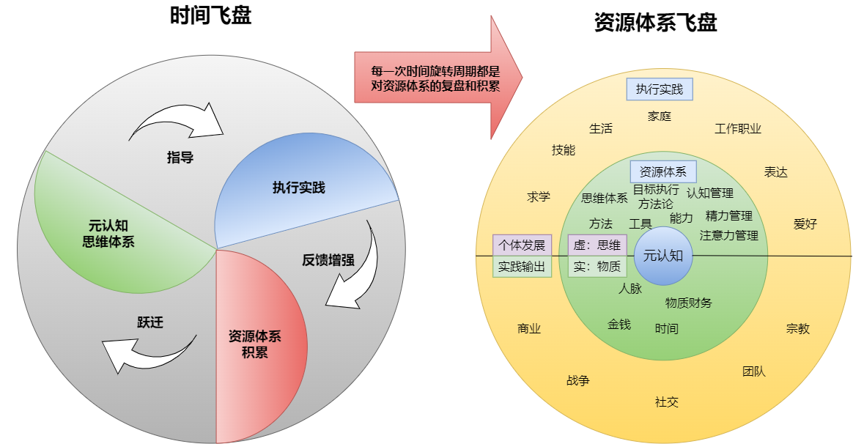

Slide 13

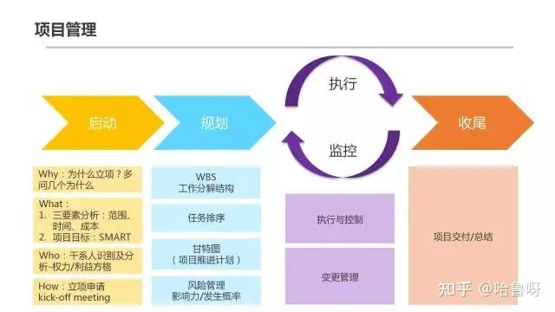
腾讯项目管理PPT:
https://www.zhihu.com/tardis/bd/art/488803442?source_id=1001

Slide 14

(1) 目标： 成为技术专家;
(2)策略1 : 先点后面，有深度才能博广度
① 点入门: 找一个技术方向具体的点，找top10 书籍学习实践; ② 点精通: 实践熟悉，从开发到生产自己实践运维,能解决日常的问题; ③ 点专家: 找开源社区，找行业头部，去看发展趋势方向，从未来的视角看现在，写新的功能做贡献,成为一个点的专家; ④ 点到面： 一个点的吃透，让我们对垂直过程有了一个清晰的体验，触类旁通，可以由点到面去扩展新的点； ⑤ 面到体： 我们掌握的点多了，构成面，面多了构成体系，我们就发展成了全面高手;
(2) 策略2: 先上后下，有全局才能精局部（金字塔原理）
① 从高维要有整体意识，知识整体的关联性； ② 从高维向下探索到叶子节点，在叶子节点 进行第一步 先点后面 方法论的探索;
(3) 策略3：能力支撑：心力、坚持、探索、全局意识、价值目标驱动;

Slide 15

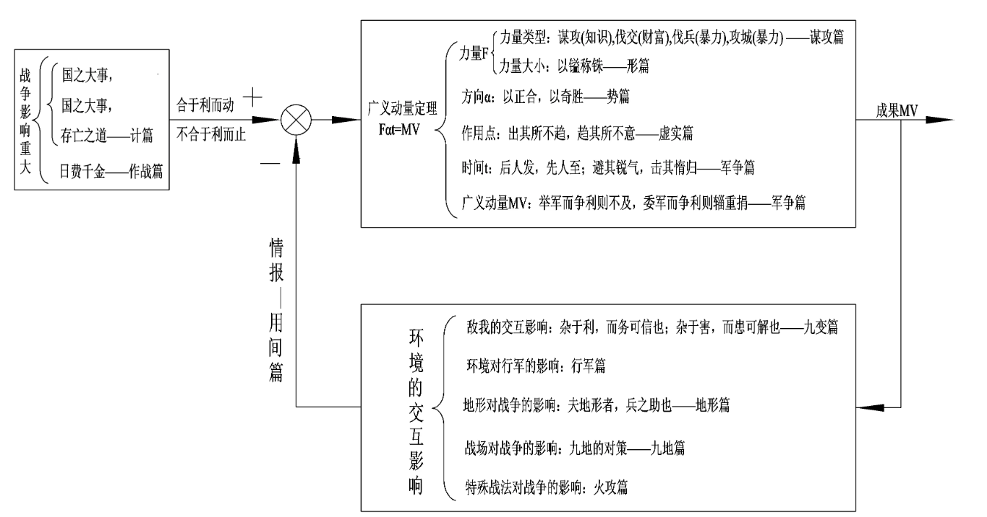
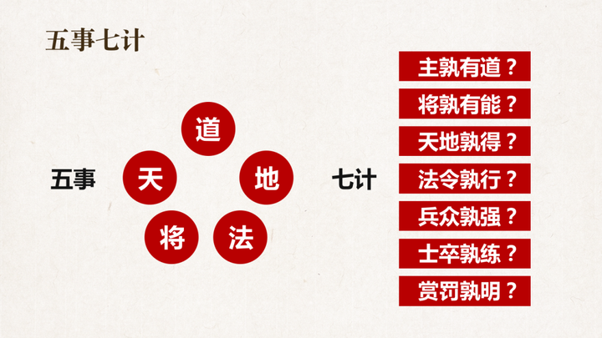
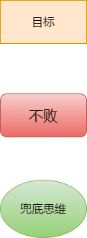

Slide 16

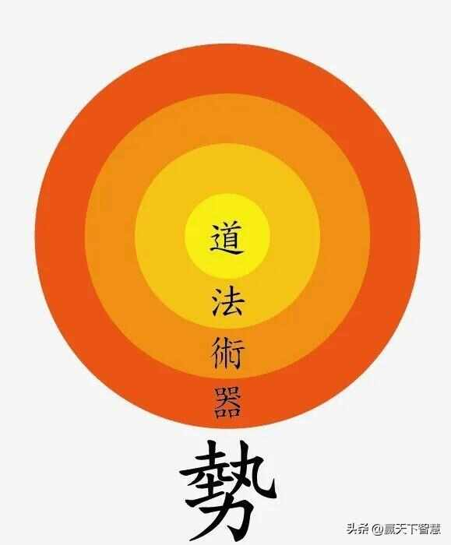
咱们老祖宗提出了做人做事考虑的六大因素，分别是：
道、法、术、器、势、志
道：规律，自然规律、人性规律、人的习惯规律
法：实现路径、形式
术：实现方式、技术
器：使用的工具
势：使用的能量、资源
志：目标
参考资料-道家思维-道、法、术、器、势、志：
https://zhuanlan.zhihu.com/p/625575191

Slide 17

1. 《认知觉醒》
2. 《思考致富》
3. 《孙子兵法》
4. 《跃迁：成为高手的技术》
5. 《金字塔原理》 思考、表达、解决问题的逻辑
6. 《稀缺》
7. 《刻意练习》
8. 《有限游戏与无限游戏》
9. 《像哲学家一样 生活》

Slide 18



分享结束，谢谢大家
如果对你有一点帮助，我将倍感荣幸。
欢迎分享交流；
1. 做一个内心安定的人;
2. 定一个有价值的目标;
3. 想一个高ROI的策略;
4. 知行合一的实践执行；
5. 时刻进行的元认知复盘；
6. 不断丰富的资源认知体系;
参 考 资 料
1. 腾讯项目管理PPT: https://www.zhihu.com/tardis/bd/art/488803442?source_id=1001
2.参考资料-道家思维-道、法、术、器、势、志: https://zhuanlan.zhihu.com/p/625575191
3.三国励志视频: https://www.bilibili.com/video/BV1q84y1676H/?spm_id_from=333.337.search-card.all.click
4. 教父-看透本质: https://www.bilibili.com/video/BV1v5411A7wc/?spm_id_from=333.337.search-card.all.click

